Slide 1
Chimica Organica e Biologica
Prof. Erik Laurini
ESTERI-AMMIDI-ALOGENURI ACILICI

Slide 2
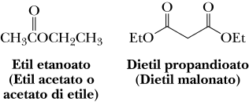
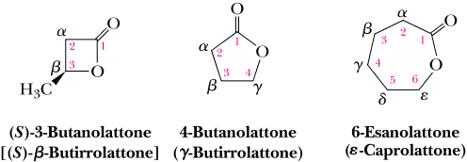
ESTERI
Struttura e Legame
Gli esteri sono derivati funzionali degli acidi carbossilici con un gruppo alchilico al posto dell’idrogeno(-COOR).
Sono detti anche alchil alcanoati (nomenclatura IUPAC).
Possono essere ciclici e sono detti lattoni.
Caratterizzati da < polarità rispetto agli acidi corrispondenti.

Slide 3
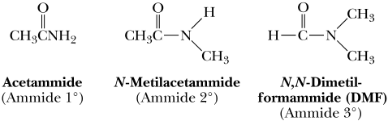
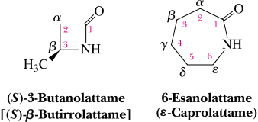
AMMIDI
Struttura e Legame
Le ammidi sono derivati funzionali degli acidi carbossilici con un gruppo acilico (R-C=O) legato ad un atomo di azoto (-CONR_{x}).
Si elimina il suffisso –ico e si aggiunge la parola ammide.
Si nominano i sostituenti.
Possono essere ciclici e sono detti lattami.

Slide 4
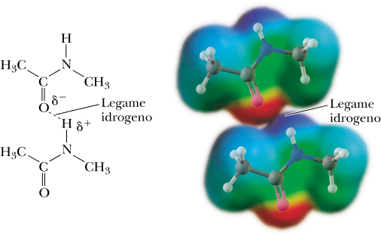
AMMIDI
Legami H
Il gruppo –NH degli ammidi è un buon donatore di legami H.
Il suo gruppo C=O è invece un buon accettore.
→ le ammidi I^{arie} e II^{arie} formano forti legami H.
Importante nella struttura delle proteine.

Slide 5
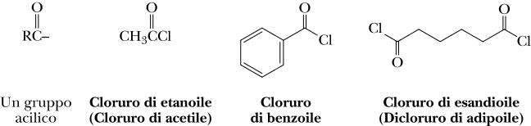
ALOGENURI ACILICI
Struttura e Legame
Gli alogenuri acilici sono derivati funzionali degli acidi carbossilici con un gruppo acilico (C=O) legato ad un alogeno (-COX).
Acido → Alogenuro
Si elimina il suffisso –oico e si aggiunge -oile.
I cloruri acilici sono i più comuni.

Slide 6
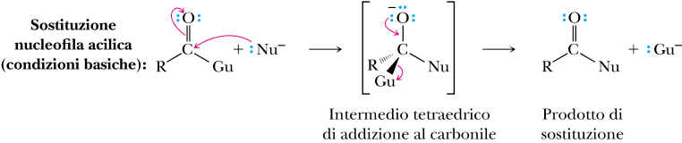
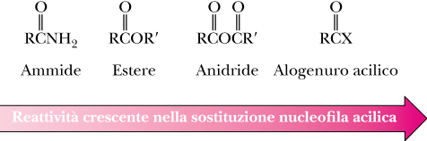
Reazioni Caratteristiche
Sostituzione Nucleofila “acilica”: il nucleofilo legato al C=O viene sostituito da un altro nucleofilo.
Reattività dipende dalla efficienza del gruppo uscente.

Slide 7
Reazioni Caratteristiche
Idrolisi: riconversione ad acido carbossilico.
Esteri: acido/base catalizzata
  R-COOR¹ + H₂O → R-COOH + R¹OH + H₃O⁺
Ammidi: acido/base catalizzata + calore (condizioni > drastiche)
  R-CONH2 + H₂O + HCl → R-COOH + NH₄+Cl⁻
Acil Cloruri: reagiscono velocemente con l’acqua! (∝ PM)
  R-COCl + H2O → R-COOH + HCl

Slide 8
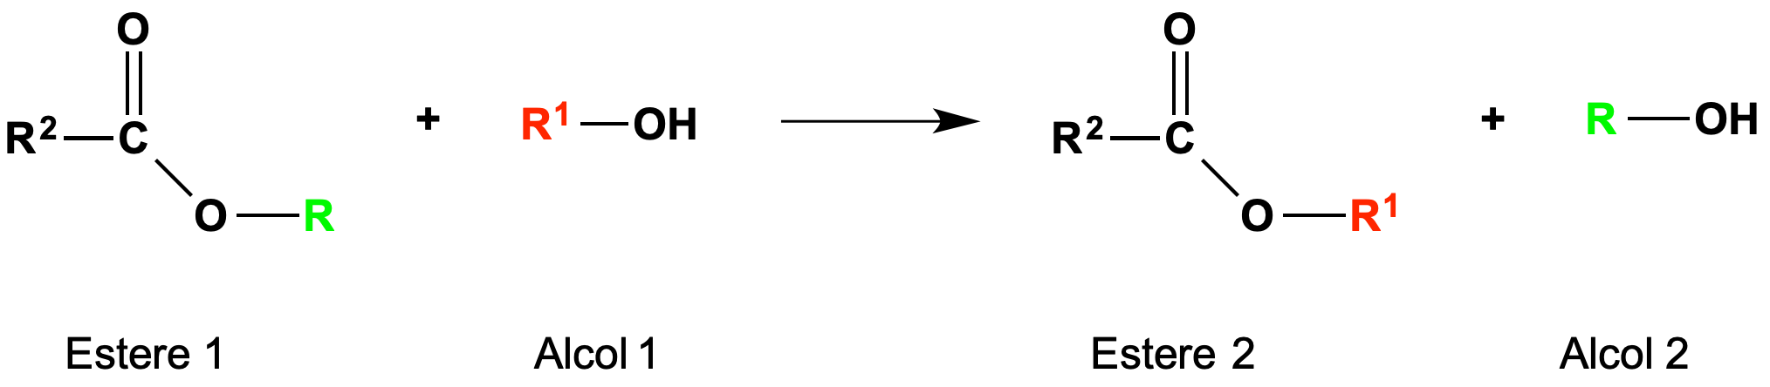
Reazioni Caratteristiche
Reazione con gli alcoli:
Esteri: acido catalizzata (TRANS-ESTERIFICAZIONE)
Ammidi: < reattive NON reagiscono con gli alcoli
Acil Cloruri: reagiscono anche senza catalizzatori
  R-COCl + R-OH → R-COOR + HCl (ottengo esteri)

Slide 9
Reazioni Caratteristiche
Reazione con NH₃ o ammine:
Esteri: riscaldamento + [> ammina]
  R-COOR¹ + NHR_{x} → R-CONR_{x} + R¹-OH (ottengo ammidi)
Ammidi: < reattive NON reagiscono con NH₃ o ammine.
Acil Cloruri: reagiscono rapidamente
  R-COCl + 2NH₃ → R-CONH₂ + NH₄⁺Cl⁻ (ottengo ammidi I^{arie})
  R-COCl + 2NHR¹ → R-CONHR¹ + NH₄⁺Cl⁻ (ottengo ammidi II^{arie})
  R-COCl + 2NR¹R² → R-CONR¹R² + NH₄⁺Cl⁻ (ottengo ammidi III^{arie})

Slide 10
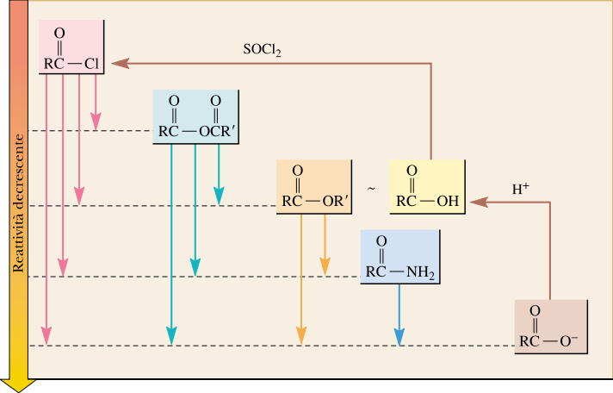
Reazioni Caratteristiche
Interconversione: conversione tra derivati carbossilici.
Dall’alto verso il basso con l’appropriato :Nu⁻.
Ione carbossilato (-COO⁻) NON reagisce con :Nu⁻.

Slide 11
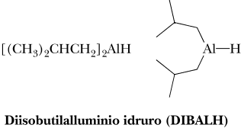
Reazioni Caratteristiche
Riduzione:
Esteri: solvente polare + acido
  R-COOR¹ + LiAlH₄ → R-CH₂OH + R¹-OH (ottengo alcoli)
  R-COOR¹ + DIBALH → R-CHO + R¹-OH (ottengo aldeidi)
Ammidi: per ottenere ammine I^{arie}, Ii^{arie} o III^{arie}.
  R-CONH₂ + LiAlH₄ → R-CH₂NH₂ (ottengo ammina I^{aria})
  R-CONHR¹ + LiAlH₄ → R-CH₂NHR¹ (ottengo ammina II^{aria})
  R-CONR¹R² + LiAlH₄ ² → R-CH₂NR¹R² (ottengo ammina III^{aria})

